Slide 1
쌈국지

Slide 2
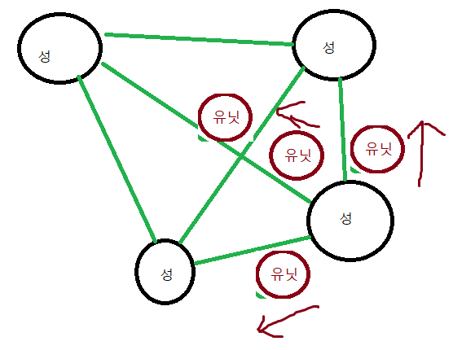
개요
장르 : 실시간 전략 시뮬레이션
승리 조건 : 모든 성 점령
패배 조건 : 아군 세력이 전멸 하는 경우
배경 : 삼국지
진행 방식 : 내 성을 발전시켜서 병력을 뽑고
옮겨서 내 성을 방어하거나
적 성을 공격해서 점령함

Slide 3
자원
게임을 플레이 할 때 사용하는 자원은 총 3가지다.
금 : 병력 생산, 건물 생산 시 필요하다.
식량 : 병력 생산, 병력 유지, 인구 유지 시 필요하다.
인구 : 병력 생산시 필요하다.

Slide 4
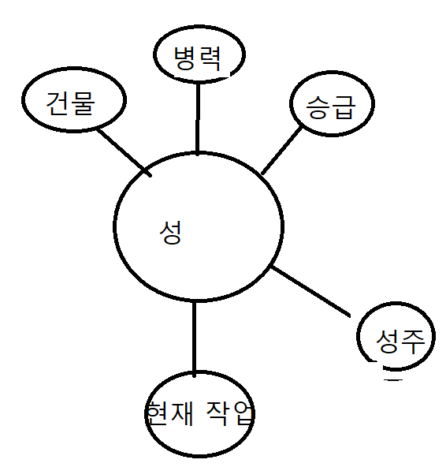
성
성에서는 내정 활동을 할 수 있다.
모든 내정 활동에는 일정 시간이 소요된다.
각 성마다 한번에 1개의 내정활동만 가능하다.

Slide 5
성
내정 활동은 다음과 같다.
건물 생산 : 금, 식량을 소모해서 건물을 짓는다. 건물은 금, 식량 생산량과 인구 최대치를 늘리고, 새로운 유닛을 뽑을 수 있게 한다.
병력 생산 : 금, 식량, 인구를 소모해서 병력을 뽑을 수 있다.
성 승급 : 성을 다음 단계로 업그레이드 한다. 인구 최대치가 증가하고, 새로운 건물을 지을 수 있다.

Slide 6
성
성주 임명 : 내 장수 중 하나를 성주로 임명한다. 장수의 패시브 스킬에 따라서 건물 생산 속도 증가, 병력 생산 속도 증가, 자원 생산량 증가 등의 효과가 발휘된다. 성주 임명은 즉시 완료된다.
현재 작업 취소 : 자원을 돌려받고, 현재 성에서 진행 중인 작업을 종료한다.

Slide 7
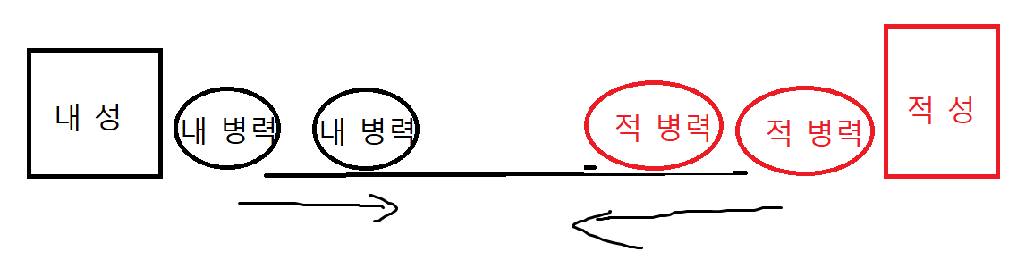
전투(공통)
병력은 성과 성 사이에 이어진 길을 따라서 움직인다.
병력의 사정거리 내에 적 병력이 들어오면 자동으로 공격한다.
성을 공격하는 경우 성의 체력이 0이 되면 자동으로 점령한다.
병력에게 내릴 수 있는 명령은 다음과 같다.
목표 지점으로 이동 : 선택한 성으로 이동한다.

Slide 8
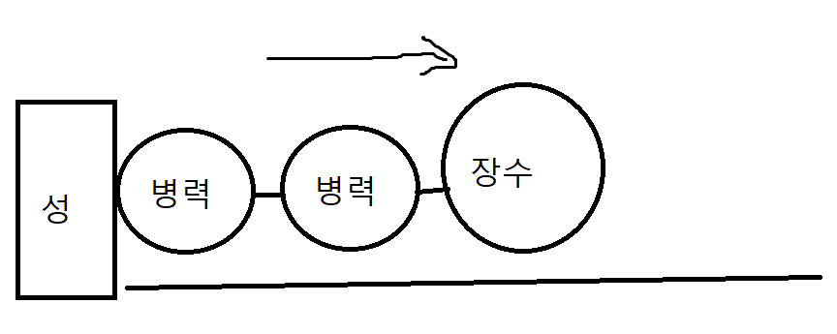
전투(1안)
병력을 장수를 따라서 움직이도록 한다.
조작이 편리해짐
원거리 병력을 뒤로 이동하며 사격 하는 등의 세밀한 움직임이 불가능하다.

Slide 9
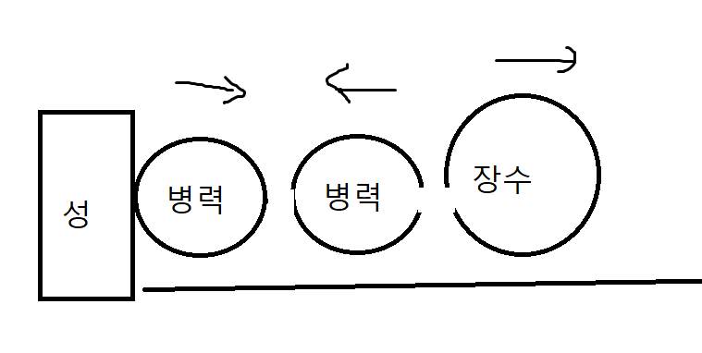
전투(2안)
병력을 따로 따로 움직일 수 있도록 한다.
조작이 복잡하다.
병력 일부를 남겨두고 막는 사이 나머지 병력을 후퇴 시키는 등 세밀한 조작이 가능하다.

Slide 10
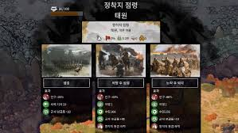
점령
성을 공격해서 성의 체력이 0이 되는 경우 점령을 할 수 있다.
삼국지 토탈워처럼 점령, 약탈 후 점령, 노략 후 퇴각 중 하나를 선택 할 수 있다.

